Slide 1
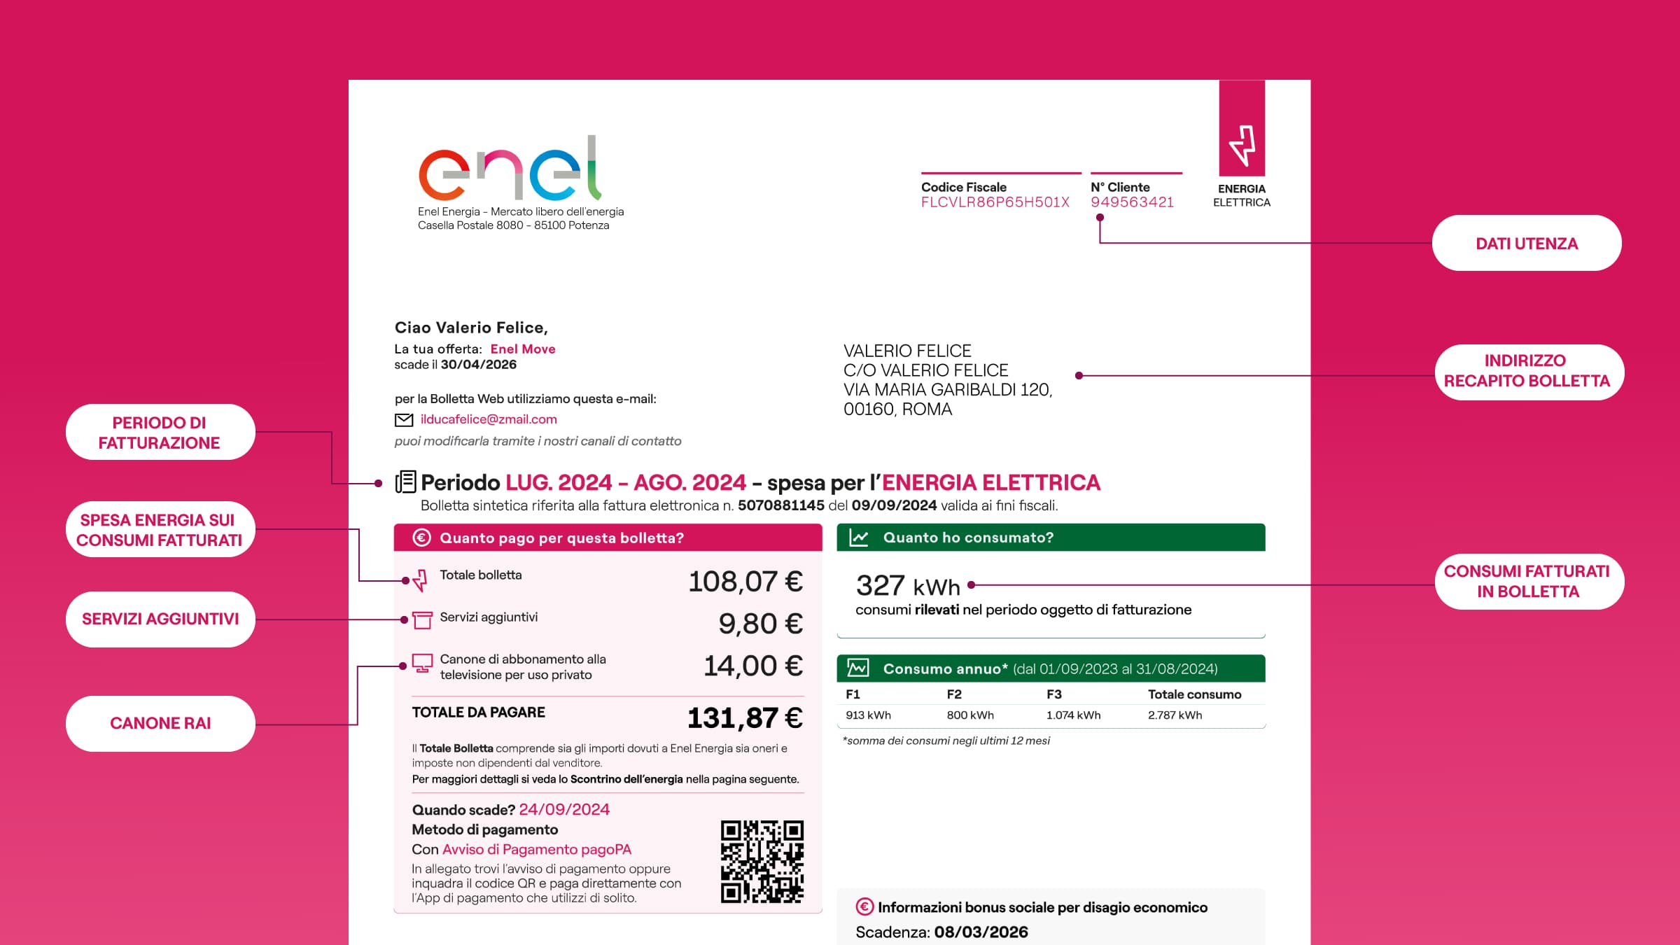
LUCE e GAS: la nuova Bolletta FACILE
Il Frontespizio Unificato è stato introdotto dall'ARERA proprio per rendere le bollette di facile lettura per noi consumatori.
In pratica, funge da "carta d'identità" della fattura: serve a capire in pochi secondi quanto devi pagare e se i dati della fornitura (come il POD per la luce o il PDR per il gas) sono corretti
Finanziato nell’ambito del programma della Regione Lombardia
con fondi MIMIT – DM 31/07/2024 e DD 14/2/2025
Ciao…
Egr. Signor
……

Slide 2
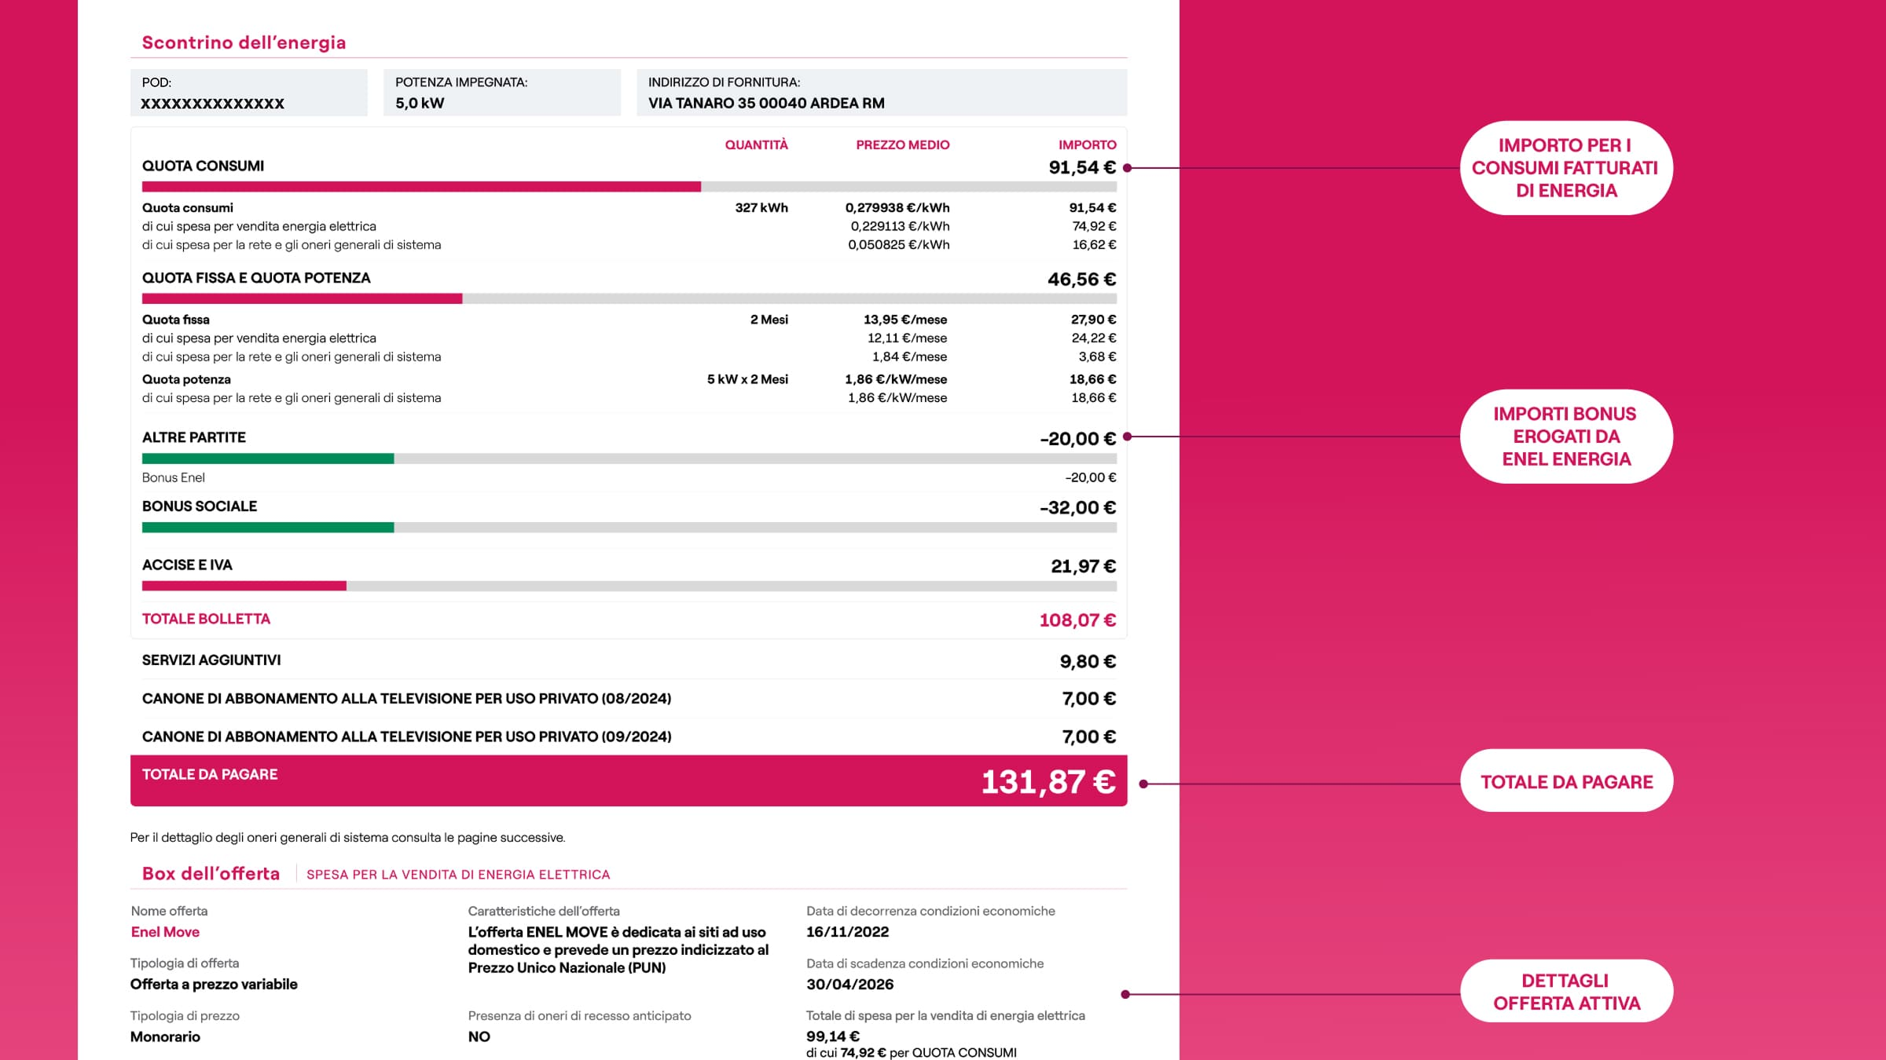
Scontrino dell’Energia
Nato per rendere le bollette di luce e gas molto più semplici da leggere, proprio come uno scontrino del supermercato.
A) Quota Consumi: parte variabile della bolletta. E’ il consumo effettivo di elettricità (il prezzo e’ espresso in €/kWh) o gas (prezzo espresso in €/Smc) che hai effettuato nel periodo di fatturazione.
B) Quota Fissa: abbonamento mensile per il solo fatto di avere un contratto attivo. Lo paghi anche se non consumi nulla (ad esempio in una casa vacanze chiusa) e serve a coprire i costi commerciali del fornitore.
C) Quota Potenza: (Specifica per la luce) Si paga in base alla potenza impegnata del tuo contatore. Più potenza richiedi(3KW potenza domestica standard), più alta sarà la quota fissa mensile.
D) Imposte Statali: Comprende l'IVA e le accise. Sono tasse che il fornitore riscuote per conto dello Stato e variano in base alla tipologia di utenza (prima casa o altro) e ai consumi.
Finanziato nell’ambito del programma della Regione Lombardia
con fondi MIMIT – DM 31/07/2024 e DD 14/2/2025
Qui trovi i dati tecnici della fornitura, come:
codice POD e se gas PDR, la Potenza Impegnata, i
Consumi stimati utili per verificare la coerenza con le condizioni contrattuali.
Box Offerta
Questa sezione riporta i principali dettagli dell’offerta commerciale attiva e le caratteristiche tecniche della fornitura, inclusi : nome e tipo di offerta, prezzi per fascia oraria e altri costi, periodo di validità, importo totale speso nel periodo fatturato..

Slide 3
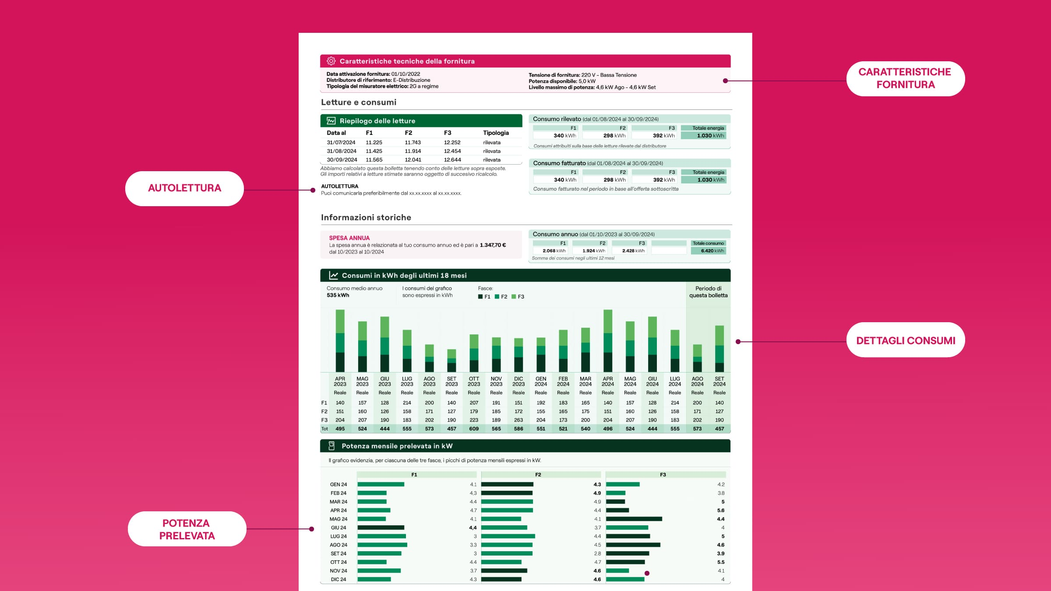
Storico Consumi
Sezione dedicata all’analisi dei consumi:
- storico del consumo mensile,
- totale dei consumi per ogni mese,
- consumo annuale, oltre alla tipologia di misura, (stimata o rilevata).
Finanziato nell’ambito del programma della Regione Lombardia
con fondi MIMIT – DM 31/07/2024 e DD 14/2/2025
Queste informazioni permettono di monitorare l’andamento dei consumi nel tempo e di individuare eventuali variazioni dei propri consumi

Slide 4
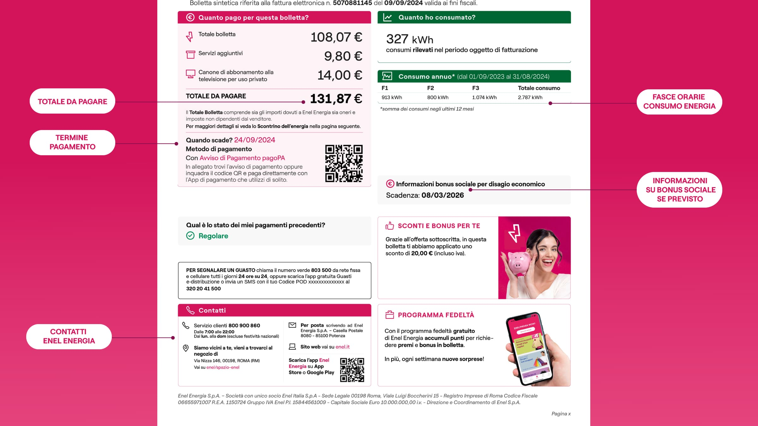
Sezione Comunicazioni
IMPOSTE E ONERI GENERALI
Le imposte e gli oneri generali in bolletta (luce e gas) costituiscono una quota significativa, spesso tra il 15% e il 30% del totale, e includono accise, addizionali regionali e IVA, oltre ai costi per incentivi.
Queste voci sono stabilite dall’Autorità e si applicano a tutti i clienti, indipendentemente dal fornitore scelto
Finanziato nell’ambito del programma della Regione Lombardia
con fondi MIMIT – DM 31/07/2024 e DD 14/2/2025
PAGAMENTO E COMUNICAZIONI
Sezione riepilogativa degli importi insoluti, fornisce istruzioni sulle modalità di pagamento.
Riporta comunicazioni in caso di morosità; riduzione della potenza e/o possibilità sospensione fornitura
COMUNICAZIONE DELLE AUTORITA’
Riguardano eventuali bonus sociali, aggiornamenti normativi ed eventuali modifiche che compongono il prezzo

